Slide 1
Texture Sampler
CGCII
Cho sanghyun’s Game Classes II
All Right Reserved ©SD Labs

Slide 2
 CONTENTS
CGCII
Cho sanghyun’s Game Classes II
OS System Programming이란?
OS의 역할?
DOS System
Windows System
OS System Programming에서 하는 것.
질문
All Right Reserved ©SD Labs

Slide 3
 Sampling
CGCII
Cho sanghyun’s Game Classes II
추출, 표본화
Texture에서 특정 Texture 좌표 값의 색상값을 읽어내는 작업
D3D에서는 다양한 Texture Sampling방법을 제공한다.
All Right Reserved ©SD Labs

Slide 4
 Texture Sampler
CGCII
Cho sanghyun’s Game Classes II
Texturing Sampler을 해주는 것이 바로 Texture Sampling이다!
World
Transform
View
Transform
Projection
Transform
Triangle Wrap
Back Face Culling
Triangle Setup
Rasterization
Vertex
Lighting
Sampler
Sampler는 이것!
이것을 설정하는 것이 SetSamplerStatus()
Texture
D3DSAMP_ADDRESSU
D3DSAMP_ADDRESSV
D3DSAMP_ADDRESSW
D3DSAMP_BORDERCOLOR
D3DSAMP_MAGFILTER
D3DSAMP_MINFILTER
D3DSAMP_MIPFILTER
D3DSAMP_MIPMAPLODBIAS
D3DSAMP_MAXMIPLEVEL
D3DSAMP_MAXANISOTROPY
D3DSAMP_SRGBTEXTURE
D3DSAMP_ELEMENTINDEX
D3DSAMP_DMAPOFFSET
Address Mode
Filtering
Multi Texturing
All Right Reserved ©SD Labs

Slide 5


 Texture Address Mode
CGCII
Cho sanghyun’s Game Classes II
Tex Coord는 Texture의 좌표를 의미한다.
근데 이 TexCoord가 1.0f가 넘을 수 있을까??
당근 넘을 수 있다!
이 값이 1.0f가 넘을수 있을까?
(0.2, 0.3)
(0.4, 0.3)
Render Target
B
(0.2, 0.6)
(0.4, 0.6)
All Right Reserved ©SD Labs

Slide 6
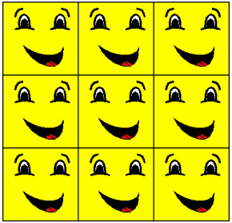
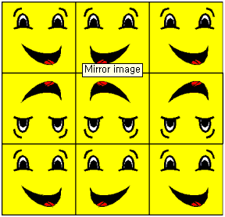

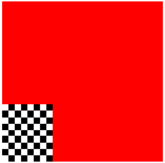
 Texture Address Mode
CGCII
Cho sanghyun’s Game Classes II
1.0f이 넘거나 0.0f보다 작았을 때 어떻게 할 것인가를 결정하는 것이 Address Mode이다.
Wrap
Mirror
Clamp
Border Color
All Right Reserved ©SD Labs

Slide 7

 Mag/Min Filter
CGCII
Cho sanghyun’s Game Classes II
Texture를 Rendering하는 과정에서 3D의 특성상 항상 확대나 축소가 일어난다.
이때 Sampler는 Sapmpling을 하여 그 값을 Filtering과정을 거쳐서 최종적으로 Texcel로 제공한다.
확대에 사용하는 Filter를 Mag Filter, 축소에 사용하는 Filter를 Min Filter라고 한다.
확대할때에 사용하는 Filter가 Mag Filter이다..
원래 Texture보다 커졌다
이럴때는 확대가 일어난다.
B
원래 Texture보다 작어졌다.
이럴 때는 축소가 일어난다.
축대할 때에 사용하는 Filter가 Mag Filter이다..
All Right Reserved ©SD Labs

Slide 8
 Sampling Filter
CGCII
Cho sanghyun’s Game Classes II
Filtering하는 방법은 다양하다.
Point Sampling
Nearest Point를 찾아 찍음.(완전 계단현상 생김.)
속도는 빠르지만 화질이 형편없어짐.
Linear Sampling
D3D에서는 Bilinear Sampling을 사용한다.
주변 4개의 점을 Sampling하여 평균을 내어 사용한다. 좀 자연스러워짐.
Mip Map까지 Linear을 할경우 Trilinear Sampling이 됨.
Anisotropic Sampling
원근이 강한 것을 그릴때 찌그러짐을 개선한 것.
Sampling할때 기울기를 감안해서 Sampling을 함으로써 원거리에서 뭉개짐을 개선함.
All Right Reserved ©SD Labs

Slide 9
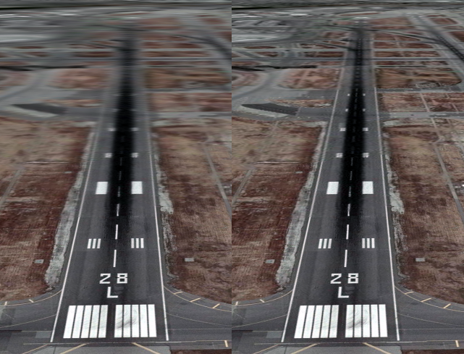
 Anisotropic Filter
CGCII
Cho sanghyun’s Game Classes II
Linear Sampling
Anisotropic Sampling
All Right Reserved ©SD Labs

Slide 10
 MlP MAP
CGCII
Cho sanghyun’s Game Classes II
확대/축소가 너무 심하게 될 경우 원본 이미지와 전혀 다른 형태의 될 수 있다.
원래 Texture보다 커졌다
이럴때는 확대가 일어난다.
B
원래 Texture보다 작어졌다.
이럴 때는 축소가 일어난다.
All Right Reserved ©SD Labs

Slide 11
 MlP MAP
CGCII
Cho sanghyun’s Game Classes II
Mip Map은 미리 여러 크기의 Texture를 만들어 놓고
그리려는 크기에 가장 비슷한 Texture에서 Texture Sampling하여 사용하는 것.
Mip Map도 Filtering과정을 거친다.
Level 3
Level 2
. . .
Level 7
1
Level 1
16
128
Level 0
32
64
128
B
All Right Reserved ©SD Labs

Slide 12
 MlP MAP FILTER
CGCII
Cho sanghyun’s Game Classes II
MIP FILTER가 Mipmap Filter이다.
Mip Map을 사용하지 않을수 있고(D3DTEXF_NONE)
혹은 Point(D3DTEXF_POINT)나 Linear(D3DTEXF_LINEAR)를 선택할 수 있다.
(Min/Mag Filter도 Linear이고 MipMap Filter도 Linear를 Trilinear Filter라고 한다.)
Level 3
Level 2
. . .
Level 7
1
Level 1
16
128
Level 0
32
64
128
B
두개의 Level의 MipMap을 썩는다!
All Right Reserved ©SD Labs

Slide 13
☑ 질문?
CGCII
Cho sanghyun’s Game Classes II
All Right Reserved ©SD Labs

Slide 14
☑ 과제
CGCII
Cho sanghyun’s Game Classes II
ASE Parsing 쭉하기~
All Right Reserved ©SD Labs

